Slide 1
第13章
同步原理
1

Slide 2
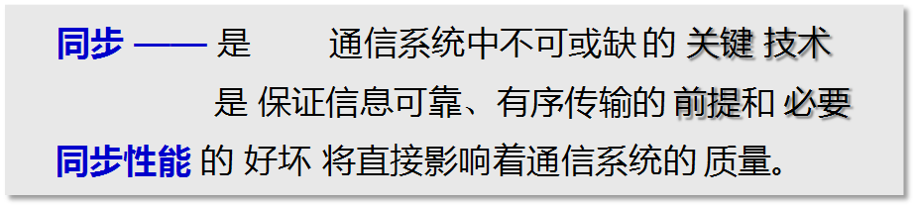
§ 13.1
概 述
数字

Slide 3


（synchronization）
同步的类型、作用 和 获取方法
同步的类型和作用
相干解调时，
提供 同频同相 的本地载波（相干载波）。
载波同步：
码元同步：
帧/群同步：
使通信网中各站点时钟之间保持同步。
网 同 步：
Notes:
在数字通信中，信息是以帧结构传送的。例如，PCM30/32电话系统。

Slide 4
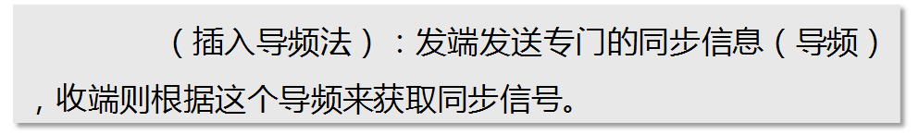
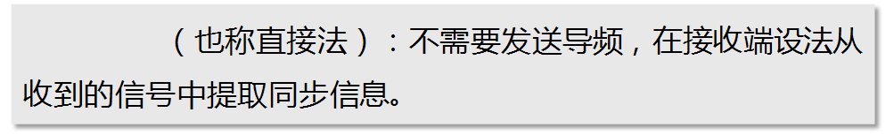
同步获取方法
外同步法：
自同步法：

Slide 5
§ 13.2
载波同步
作用：提供本地载波 c(t)，用于相干解调
要求： c(t)应与接收信号的载波 同频同相
方法：插入导频法 和 直接法

Slide 6
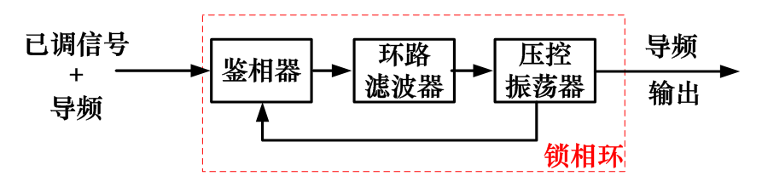
13.2.1 有辅助导频时的载波提取
载波同步
导频：含有载波信息的单频信号，伴随发送信号一并被发送。
提取：常用锁相环（PLL）来提取 载波。
注：可用数字锁相环替代。

Slide 7
13.2.2 无辅助导频时的载波提取
载波同步
——自同步法。设法从接收信号中直接提取同步载波 。
⇒ 载波同步信号
平方环：以2PSK信号为例:
设信号 其中，m(t) = ±1
s(t)
带通滤波
环路滤波
平 方
压控振荡
2分频
窄带滤波
载频
输出
锁相环

Slide 8
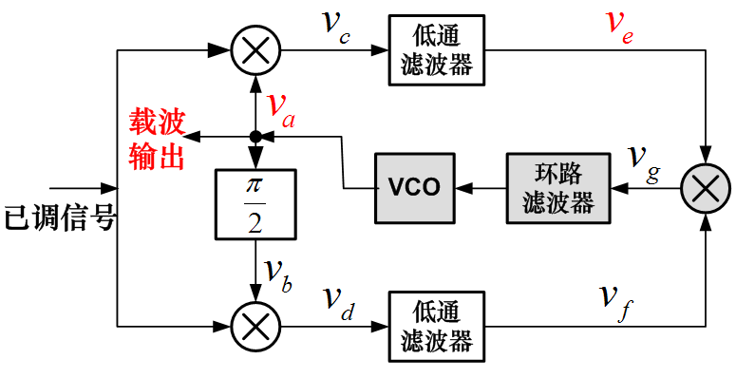
科斯塔斯（Costas）环：（同相正交环、边环）

Slide 9
m(t) = ±1代入，当(ϕ - θ)很小时，sin(ϕ - θ) ≈ (ϕ - θ)
是压控振荡器输出电压
与接收载波之间的相位误差
sv_{g} 正是所需要的控制电压，它控制调整压控振荡器（VCO)的相位和振荡频率，最终使相位误差(ϕ - θ )尽可能地小。

Slide 10
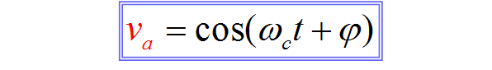
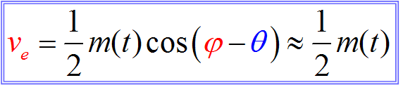
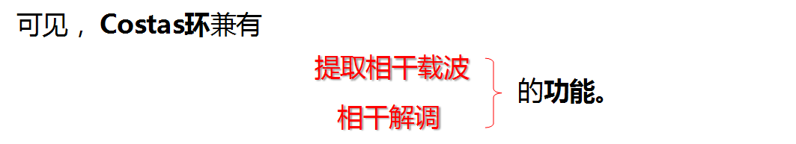
当 ϕ ≈ θ 时，vg = 0 。VCO的输出 v_{a} 就是Costas环提取出的载波：
v_{e} 就是解调输出：

Slide 11
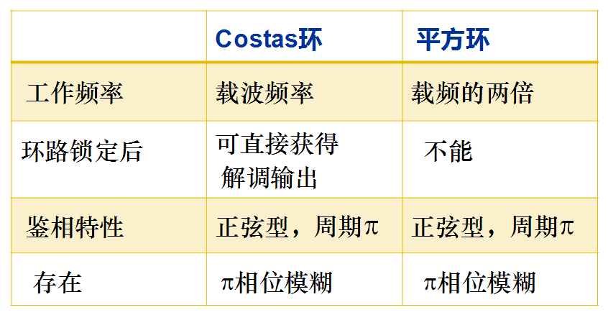
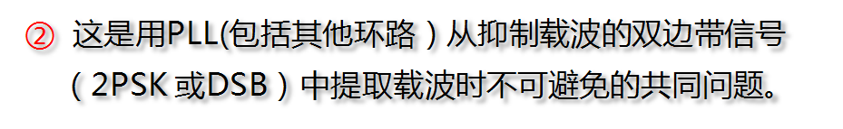
比较：
载波同步
①
②

Slide 12
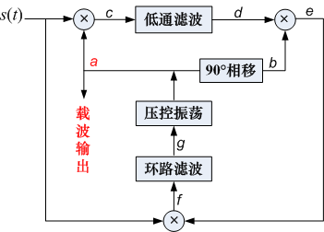
再调制器
——解调输出

Slide 13
再调制后
—— 和科斯塔斯环的控制电压相同

Slide 14
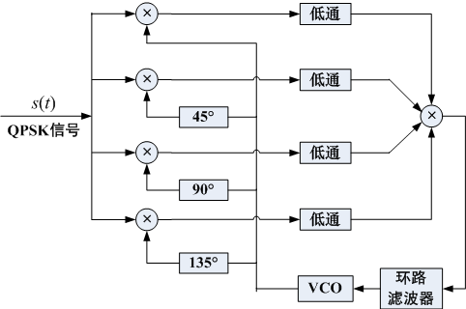
多进制信号的载频恢复
QPSK信号提取载频的科斯塔斯环法
解调
输出

Slide 15
13.2.3 载波同步的性能
指标&追求
追求：
高—
高—
快—
长—
指标：
效率
精度
同步建立时间t_{S}
同步保持时间t_{C}
--- 少消耗发送功率（如直接法）
--- 小的相位误差
--- 开机或失步到同步所需时间
--- 同步建立后，若同步信号消失，
系统还能维持同步的时间

Slide 16

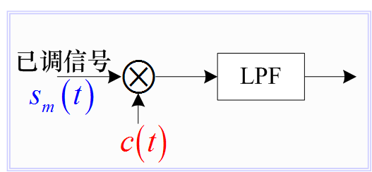
对于DSB信号：
提取的相干载波
相乘器输出：
——载波相位误差
Notes:
相位误差 对不同信号的解调所带来的影响是不同的。

Slide 17
经LPF后，解调输出：
导致解调后信号幅度下降，
—— 使 信噪比下降 倍 。
对于2PSK信号：
—— 信噪功率比下降 将使 误码率增加 。

Slide 18
相位误差对模拟信号波形的影响——波形失真
单边带信号
单频基带信号
上边带调制后
接收端的本地相干载波有相位误差ε，相乘后
低通滤波后
第1项是原调制基带信号，但受到cosε 的衰减；
第2项使接收信号产生失真。

Slide 19

§ 13.3
码元同步

Slide 20

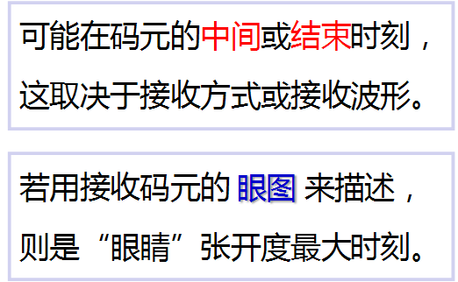
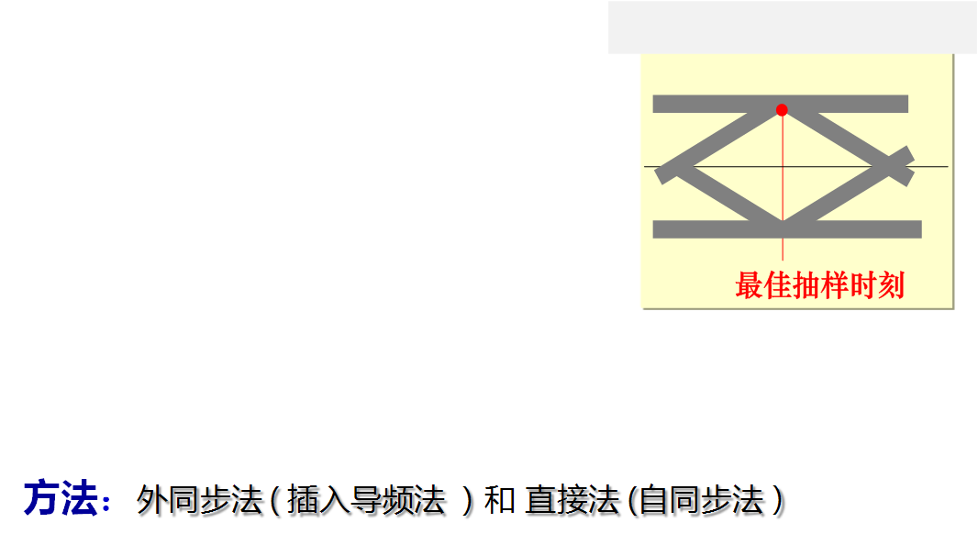
应满足：
对二进制信号而言
重复频率 与 接收码元速率 相同
相 位 与 最佳抽判时刻 一致

Slide 21
13.3.1 外同步法 ( 插入导频法）
位同步
频域插入
在发送信号中插入频率为码元速率 1/T 或 1/T 倍数 的同步信号；
在接收端利用窄带滤波器将 其 分离出来，并形成 码元定时脉冲。
导频
时域插入
连续插入
增加“同步头”

Slide 22
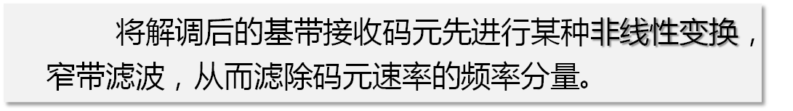
13.3.2 自同步法
位同步
1. 开环码元同步法
思路
滤出
方案
延迟相乘法
微分法
“异曲同工”

Slide 23

开环码元同步法
延迟相乘法
(a)
相乘后码元波形的后一半永远是正值；而前一半则当输入状态有改变时为负值
变换后的码元序列的频谱中就产生了码元速率的分量。
(b)
延迟时间等于码元时间一半时，码元速率分量最强
(c)

Slide 24

开环码元同步法
微分整流法
a
微分电路完成非线性变换
b
c序列的频谱中含有码元速率的分量。
c

Slide 25
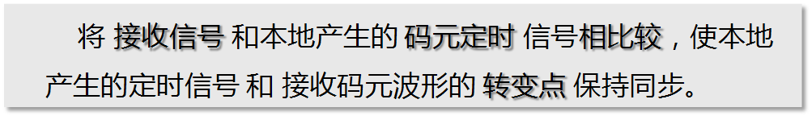
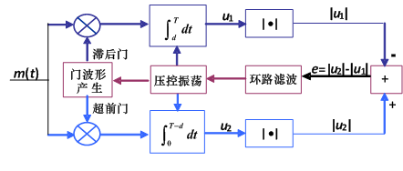
2. 闭环码元同步法
思路
方案
——“超前/滞后门同步器

Slide 26
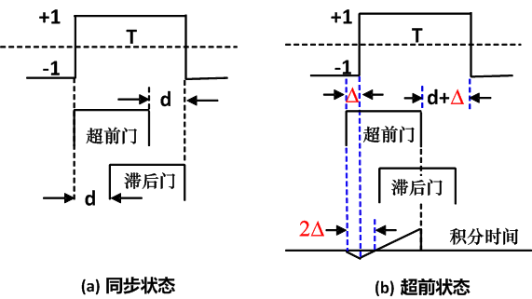
闭环码元同步法

Slide 27
13.3.3 码元同步误差 对 误码率的影响
码元同步时间误差为Δ
2PSK信号为例，其最佳误码率为：
在有相位误差时的平均误码率为

Slide 28
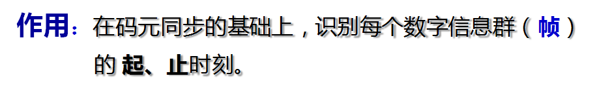
§ 13.4
群同步

Slide 29
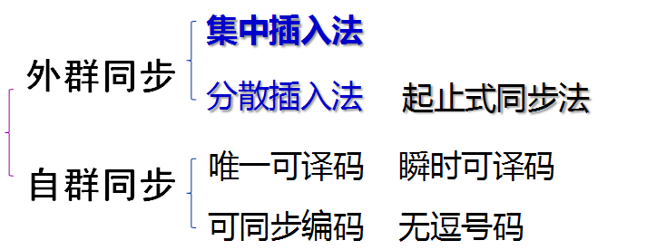
13.4.1 概 述
群同步
同步种类
同步状态
捕获态
应防止假同步
保持态
应防止漏同步

Slide 30
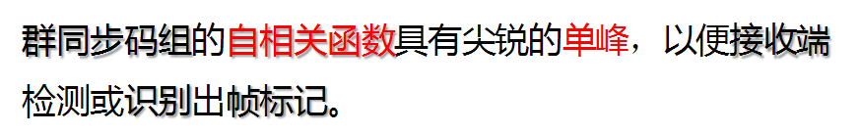
13.4.2 集中插入法
（连贯式插入法）
群同步
原理：
在每群的开头集中插入群同步码组，作为帧标记。
信息码组
信息码组
信息码组
信息码组
同步码组
同步码组
同步码组
要求：
适用于要求快速建立同步的地方

Slide 31
当 j ≠ 0 时， R( j ) 的 值 都 很小
设有一个n 位的码组 {x₁, x₂, …,x_{n}} ，其局部自相关函数定义为
(1≤ i ≤ n)
当 j = 0 时，
——峰值
则可用求自相关函数的方法寻找 峰值 ⇨ 发现 同步码组 的位置。
一种常用的帧同步码组 —— 巴克码

Slide 32
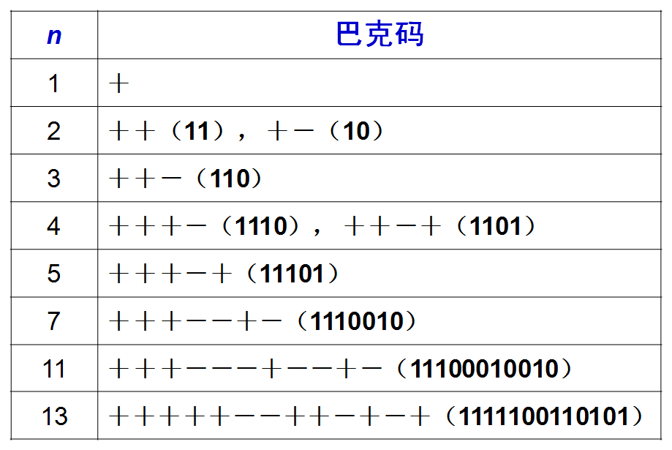
巴克码：
群同步
设 一个n 位的巴克码组 {x₁,x₂,x₃,…,x_{n}}，则其 局部相关函数满足：
巴克码表：

Slide 33
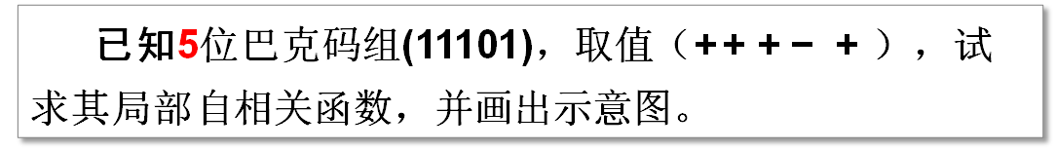
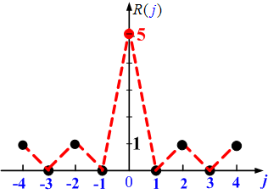
例
解
当 j=0 时,
当 j=1 时,
当 j=2 时,
当 j= 3 时, R（3）= 0
当 j= 4 时, R（4）= 1
自相关函数是偶函数

Slide 34
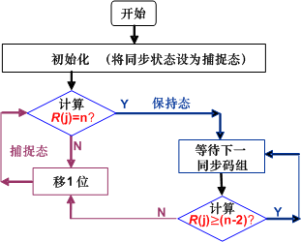
集中插入法群同步码检测流程：
群同步

Slide 35
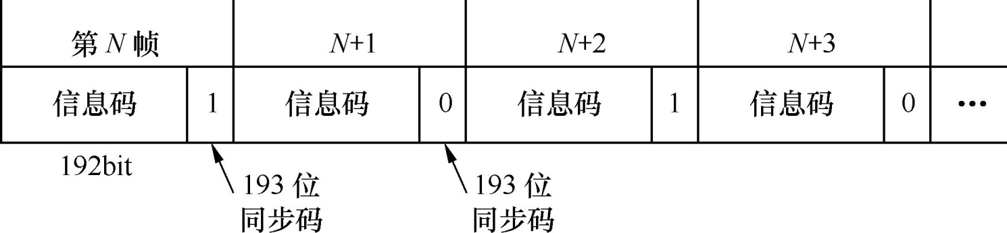
13.4.3 分散插入法
（间隔式插入法）
群同步
将某种具有短周期性的同步码组间隔插入。
信息码组
信息码组
信息码组
同步码元
同步码元
同步码元
同步码元
适用于连续传输信息之处，例如数字电话系统中。
同步码组
举例
在PCM 24路基群中 间隔插入10交替同步码组：
1
0
1
0

Slide 36
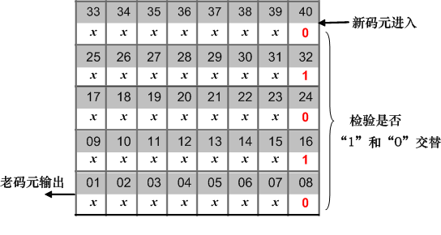
软件搜索方法
移位搜索法
存储检测法
先将接收码元序列存在计算机的RAM中，再进行检验
按先进先出(FIFO)的原理工作。

